Slide 1
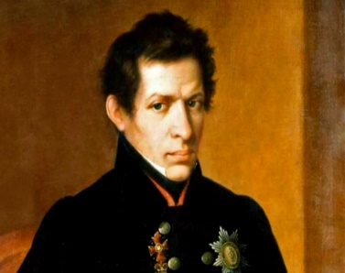
Эффективные приёмы и методы обучения математики в коррекционном классе
1-4
„Нет ни одной области математики, которая однажды не смогла бы быть применена к явлениям действительного мира»
Н. И. Лобачевский
Выполнила:
учитель начальных классов
Борисова Н.Ф.
МБОУ Воротынская средняя школа

Slide 2
Особенности развития детей с ОВЗ:
1.Низкий уровень развития восприятия.
2.Недостаточно сформированы пространственные представления.
3.Внимание неустойчивое, рассеянное, дети с трудом переключаются с одной деятельности на другую.
4.Заметное преобладание наглядной памяти над словесной.
5. Снижена познавательная активность.
6.Выраженное отставание в развитии наглядно-действенного и наглядно-образного мышления.
7. Снижена потребность в общении как со сверстниками, так и со взрослыми.
8. Игровая деятельность не сформирована. Сюжеты игры обычны, способы общения и сами игровые роли бедны.
9. Все компоненты языковой системы не сформированы.
10.Наблюдается низкая работоспособность в результате повышенной истощаемости.

Slide 3
Как же должен строить свою работу учитель?
• Каждый урок - продолжение предыдущего.
• Многократное повторение основного материала.
• Учёт низкой скорости чтения, счета и письма.
• Для лучшего запоминания чаще предлагать однотипные задания.
• Задания, идущие от простого к сложному.
• Постоянно поддерживать у ребенка уверенность в своих силах.
• Нужно дать некоторое время для обдумывания, если ответ не верный, попросить ответить через некоторое время.
• Не отвлекать во время выполнения задания, на какие – либо уточнения, дополнения.
• Использовать зрительные опоры, схемы, таблицы.
• Равномерные включения в урок динамических пауз (через 10-15 минут).
• Предоставлять учащимся права покинуть рабочее место и уединиться, когда этого требуют обстоятельства.

Slide 4
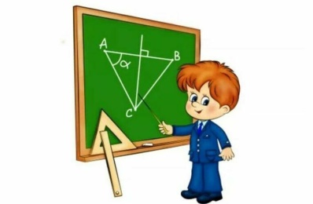
Методы и приемы организации учебно-познавательной деятельности:
• словесные (рассказ, беседа);
• наглядные (иллюстрация, демонстрация);
• практические (упражнения, трудовые действия);
• репродуктивные, проблемно-поисковые (от частного к общему, от общего к частному);
• метод стимулирования и мотивации учебно-познавательной деятельности (создание ситуации успеха)
• методы контроля и самоконтроля (устного, письменного, лабораторно-практического контроля и самоконтроля)
• методы самостоятельной работы и работы под руководством.

Slide 5

Методы и приемы на разных этапах урока:
I. Организационный момент:
1. Урок начинается с позитивного приветствия;
2. Ряд утверждений по определенной теме
3. Загадка
4. Перенос учебной ситуации в необычные условия или среду
II. Актуализация знаний.
• Прием «Шаг за шагом»
• Прием «Найди пару»
• Прием «Расшифровка»
III. Изучение нового материала.
• Прием «Создание графического образа объект познания»
• Прием «Найди ошибку»
IV. Самостоятельная работа.
• Прием «Согласование»
V. Рефлексия.
• Прием «Дерево чувств»
• Прием «Море радости» или «Море грусти»
• Прием «Светофор»

Slide 6
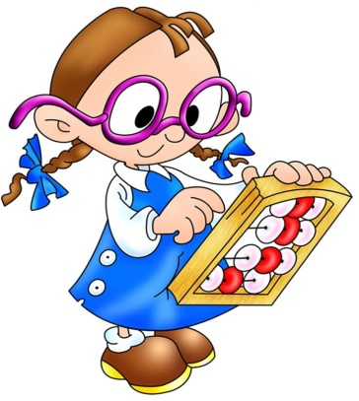
Игры для устного счета:
-«Найди пропущенное число»
-«Вставь пропущенное число»
-«Солнышко»
-«Молчанка»
- эстафеты, мини-соревнования.
Игры при изучении нумерации чисел:
-«Кто знает, пусть дальше считает»
-«Какие числа пропущены?»
-«Назови соседей»

Slide 7
Индивидуальные карточки:
• игра "Магазин" (взвешивание);
• игра "Составь фигуру" (по шаблону выложить из геометрических фигур картинку);
• игра "Накорми друзей" (деление целого на части);
• Соедини по точкам" (порядковый счет);
• "Найди отличия" (игра на внимание):
• "Найди недостающее число".
• различные кроссворды, головоломки, ребусы, занимательные задачи, задачи-шутки и многое другое.

Slide 8
Соблюдение режима учебной нагрузки
Упражнения для развития остроты зрения:
1. Исходное положение (и. п.) - сидя. Крепко зажмурить глаза на 3-5 сек., а затем открыть на 3-5 сек. Повторить 6-8 раз.
2. И. п. - сидя. Быстро моргать в течение 1-2 мин.
физкультурные минутки на уроках математики, связанные с темой, которая рассматривается на уроке
Игра «Морские волны».

Slide 9
Выводы:
• Отмечать хорошее поведение ребенка, а не плохое.
• Использовать промежуточную оценку, чтобы отразить динамику.
• Применять ИКТ-технологии.
• Проводить обязательно несколько физкультминуток.
• Вызывать интерес к изучаемой теме, чтобы учащиеся не только хорошо усвоили материал, но и надолго запомнили его.
• Чередовать виды деятельности через 7-10 мин.
• Разнообразить формы и методы объяснения нового материала: словесный, наглядный, аудиовизуальный, самостоятельная работа (не менее 3 за урок).
• Учитывать наличие мотивации (а для чего, зачем это), т.е. подбирать задания из повседневной жизни учащихся.
• Использовать эмоциональные разрядки («лирические отступления»).

Slide 10

Источники информации
https://ppt-online.org/796720
https://nsportal.ru/lpp/2014/06/obobshchenie-opyta-po-teme-nestandartnye-formy-proverki-domashnego-zadaniya
https://infourok.ru/statya-na-temu-nestandartnie-formi-proverki-domashnego-zadaniya-491182.html
https://www.pravmir.ru/pervyj-klass-vrode-instituta/
https://ru.freepik.com/premium-vector/happy-cute-kids-boy-and-girl-study-with-teacher_6539186.htm
https://ru.freepik.com/premium-vector/happy-cute-little-kids-boy-and-girl-study-with-teacher_6854070.htm
https://ru.freepik.com/premium-vector/happy-cute-little-kids-boy-and-girl-study-with-teacher_6854095.htm
http://imgpng.ru/download/43117
https://ru.freepik.com/premium-vector/teacher-teaching-a-lesson-in-class_2498984.htm
http://school17.yaguo.ru/krossvord-po-geometrii/
https://www.istockphoto.com/ru/%D0%B2%D0%B5%D0%BA%D1%82%D0%BE%D1%80%D0%BD%D0%B0%D1%8F/cartoon-school-kids-with-chalkboard-gm1173486501-325959006
https://zen.yandex.ru/media/repetitor_ch/uchitel-vkliuchaet-videourok-i-nichego-ne-obiasniaet-potom-my-pishem-test-5d957fae5d6c4b00ae54b306
http://iessay.ru/ru/other/prirodovedenie/stati/zemlya-kak-planeta/geograficheskaya-karta.-chtenie-karty
http://akademia5zvezd.ru/gruppa-prodlennogo-dnya-dlya-uchenikov-1-4-klassov.html
http://polonka.baranovichi.edu.by/ru/main.aspx?guid=1321
http://nachalo4ka.ru/shkolnyie-kartinki-assorti-dlya-prezentatsiy/pervaya-uchitelnitsa-u-doski/
http://xn--18-6kclvec3aj7p.xn--p1ai/pravila-povedeniya
http://kira-scrap.ru/dir/detskoe/deti_2/ucheniki/135-1-0-8052
https://www.pinterest.ru/pin/363384263662850168/
https://ru.freepik.com/premium-vector/children-sitting-at-school-desk-and-hand-up-to-answer-pupil-raising-hand-in-class_8690040.htm
https://www.pngegg.com/ru/png-nnult
https://ru.freepik.com/premium-vector/active-class_1774568.htm
http://repetitor-problem.net/kontrolna-robota-rozkladannya-na-mnozhniki-7-klas
http://timkina43.ru/?p=668

Slide 11
СПАСИБО
ЗА
ВНИМАНИЕ!

